Slide 1
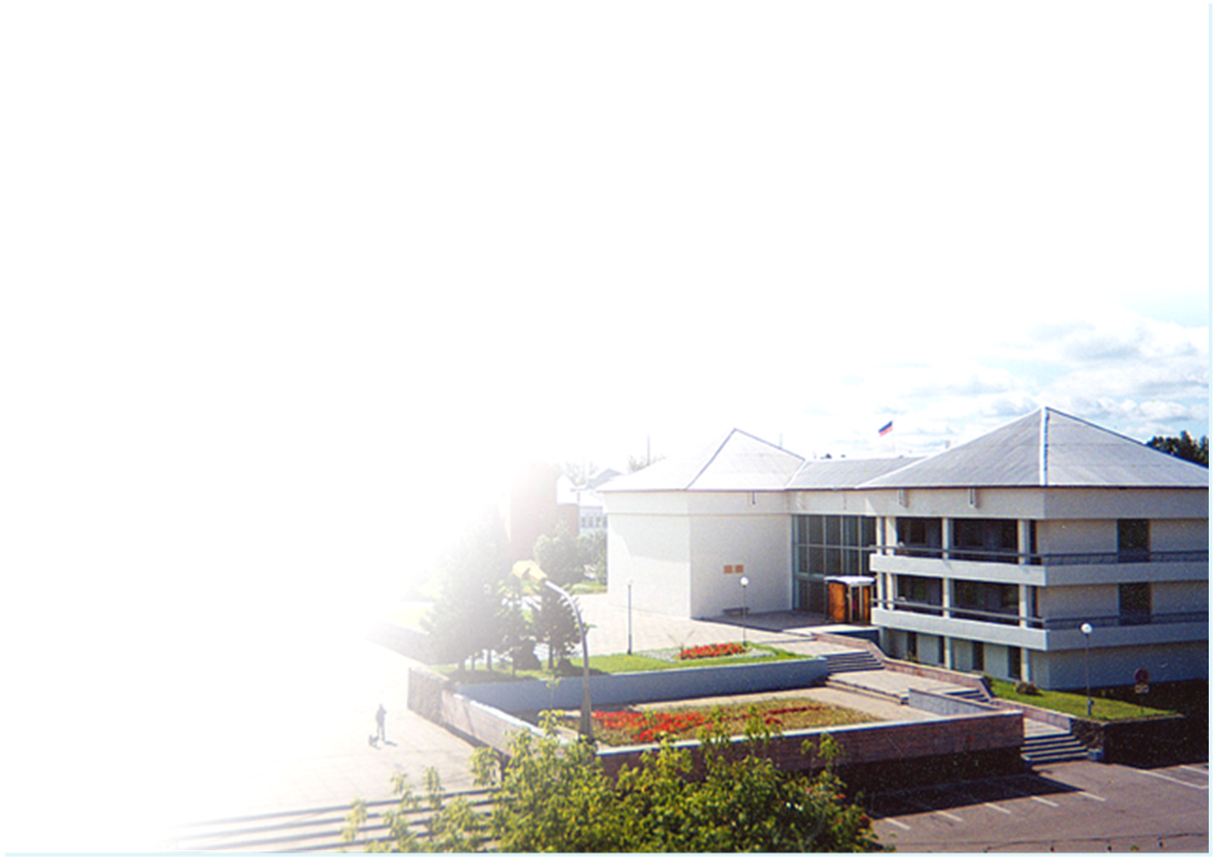
Отчет об исполнении бюджета Шелеховского района за 2019 год
Отчет об исполнении
бюджета
Шелеховского района за 2024 год

Slide 2
Основные показатели исполнения доходной части бюджета Шелеховского района за 2024 год, тыс. руб.
Показатели | Прогноз на 2024 год | Фактическое исполнение за 2024 год | Процент исполнения от плана
Доходы всего, в том числе: | 3 219 274,8 | 3 158 337,9 | 98,1
Налоговые и неналоговые, из них: | 996 953,1 | 990 038,1 | 99,3
Налоговые доходы | 795 540,2 | 789 872,5 | 99,3
Неналоговые доходы | 201 412,9 | 200 165,6 | 99,4
Безвозмездные поступления | 2 222 321,7 | 2 168 299,8 | 97,6

Slide 3
Динамика исполнения доходной части бюджета Шелеховского района за 2023-2024 годы
Показатели | 2023 год | 2024 год | 2024/2023,% | Отклонение, тыс. руб.
Доходы всего | 2 906 359,7 | 3 158 337,9 | 108,7 | + 251 978,2
Налоговые и неналоговые доходы, в т.ч.: | 872 323,7 | 990 038,1 | 113,5 | +117 714,4
Налоговые доходы | 652 439,2 | 789 872,5 | 121,1 | +137 433,3
Неналоговые доходы | 219 884,5 | 200 165,6 | 91,0 | -19 718,9
Безвозмездные поступления | 2 034 036,0 | 2 168 299,8 | 106,6 | +134 263,8

Slide 4
Налоговые и неналоговые доходы бюджета Шелеховского района за 2024 год, в тыс. рублей

Slide 5
Безвозмездные поступления в бюджет
района (из других бюджетов бюджетной системы) в 2024 году, в тыс. рублей
Безвозмездные поступления из областного бюджета
2 163 678,5
+126 114,2
Дотации
151 595,8
+97 848,1
Субсидии
241 865,4
-187 842,6
Субвенции
1 676 068,6
+193 414,9
Безвозмездные поступления из бюджетов поселений
5 342,3
+169,3
Иные МБТ
94 148,7
+22 693,8

Slide 6
В целом расходы в 2024 году исполнены с приростом к 2023 году на 8,7% или на 251 305,4 тыс. рублей
ИСПОЛНЕНО:
2023 год – 2 883 964,6 тыс. рублей
2024 год – 3 135 270,0 тыс. рублей

Slide 7
Расходы бюджета Шелеховского района в социальной сфере в 2024 году

Slide 8
Расходы бюджета в 2023-2024 годах, тыс. руб.
Наименование | 2023 год | 2024 год | Темп роста 2024/2023,%
Общегосударственные вопросы | 229 487,3 | 258 507,5 | 112,6
Национальная безопасность | 10 406,4 | 11 127,4 | 106,9
Национальная экономика | 58 783,5 | 80 454,4 | 136,9
Жилищно-коммунальное хозяйство | 105 587,1 | 88 124,9 | 83,5
Охрана окружающей среды | 23 872,8 | 4 836,2 | 20,3
Образование | 2 167 134,8 | 2 380 196,6 | 109,8
Культура | 50 157,0 | 49 190,5 | 98,1
Социальная политика | 24 795,6 | 25 408,2 | 102,5
Физическая культура и спорт | 59 580,1 | 95 038,4 | 159,5
Средства массовой информации | 9 617,7 | 10 648,6 | 110,7
Обслуживание мун. долга | 0,0 | 0,0 | 0,0
Межбюджетные трансферты | 144 542,3 | 131 737,3 | 91,1
ИТОГО | 2 883 964,6 | 3 135 270,0 | 108,7

Slide 9
Расходы бюджета в 2023-2024 годах, тыс. руб.
Наименование | 2023 год | 2024 год | Изменение | Темп роста 2024/2023,%
Образование, в т.ч.: | 2 167 134,8 | 2 380 196,6 | +213 061,8 | 109,8
Дошкольное образование | 746 783,7 | 842 323,7 | +95 540,0 | 112,8
Общее образование | 1 240 744,7 | 1 323 593,5 | +82 848,8 | 106,7
Дополнительное образование | 127 087,9 | 150 897,9 | +23 810,0 | 118,7
Молодежная политика и оздоровление детей | 3 481,2 | 3 530,4 | +49,2 | 101,4

Slide 10
Межбюджетные трансферты бюджетам поселений Шелеховского района в 2023-2024 годах тыс. рублей
Наименование поселения | 2023 год |  |  | 2024 год |  |  | Темп роста 2024/ 2023, %
 | Дотация на выравнивание | Иные МБТ | Всего | Дотация на выравнивание | МБТ по обеспеч. сбалансированности | Всего
Шелеховское МО | 25 625,4 | 0,0 | 25 625,4 | 10 221,2 | 4 314,4 | 14 535,6 | 56,7
Большелугское МО | 34 549,7 | 0,0 | 34 549,7 | 28 234,4 | 808,0 | 29 042,4 | 84,1
Баклашинское МО | 33 118,0 | 0,0 | 33 118,0 | 33 878,6 | 228,1 | 34 106,7 | 103,0
Олхинское МО | 21 836,4 | 0,0 | 21 836,4 | 22 909,0 | 0,0 | 22 909,0 | 104,9
Подкаменское МО | 12 890,5 | 0,0 | 12 890,5 | 13 159,1 | 2 101,0 | 15 260,1 | 118,4
Шаманское МО | 16 522,3 | 0,0 | 16 522,3 | 15 700,6 | 182,9 | 15 883,5 | 96,1
ВСЕГО: | 144 542,3 | 0,0 | 144 542,3 | 124 102,9 | 7 634,4 | 131 737,3 | 91,1

Slide 11
Исполнение расходной части бюджета в 2024 году по направлениям экономического содержания, млн. рублей

Slide 12
Расходы на исполнение муниципальных программ за 2024 год, тыс. руб.
Наименование | Факт за 2023 г | План на 2024 год | Факт за 2024 г | % исп.
Совершенствование сферы образования на территории Шелеховского района | 2 077 427,5 | 2 341 254,1 | 2 252 955,4 | 96,2
Создание условий для развития молодежной среды на территории Шелеховского района | 7 486,7 | 11 513,4 | 11 490,9 | 99,8
Развитие сферы культуры Шелеховского района | 129 068,2 | 148 783,8 | 142 065,8 | 95,5
Дополнительные меры поддержки для отдельных категорий граждан Шелеховского района | 2 973,6 | 2 999,4 | 2 999,3 | 100,0
Развитие физической культуры и системы спортивной подготовки в Шелеховском районе | 59 580,1 | 92 852,4 | 91 553,7 | 98,6
Обеспечение комплексных мер безопасности на территории Шелеховского района | 27 123,4 | 47 468,5 | 46 714,3 | 98,4
Развитие общественных инициатив в Шелеховском районе | 297,1 | 300,0 | 300,0 | 100,0
Совершенствование механизмов управления развитием Шелеховского района | 344 773,7 | 348 896,2 | 348 396,9 | 99,9
Совершенствование механизмов управления муниципальным имуществом | 24 937,3 | 32 183,0 | 30 775,7 | 95,6
Развитие коммунальной инфраструктуры и экологии Шелеховского района | 194 932,1 | 383 938,7 | 186 643,1 | 48,6
ИТОГО РАСХОДОВ В РАМКАХ МУНИЦИПАЛЬНЫХ ПРОГРАММ | 2 868 599,7 | 3 410 189,5 | 3 113 895,1 | 91,3

Slide 13
Основные параметры исполнения бюджета Шелеховского района за 2023-2024 годы, тыс. рублей
Показатели | Фактическое исполнение за 2023 год | 2024 год
 |  | Плановые показатели | Фактическое исполнение | Процент исполнения
Доходы | 2 906 359,7 | 3 219 274,8 | 3 158 337,9 | 98,1
Расходы | 2 883 964,6 | 3 432 009,3 | 3 135 270,0 | 91,4
Дефицит (-) (профицит) | 22 395,1 | -212 734,5 | 23 067,9 | Х

Slide 14
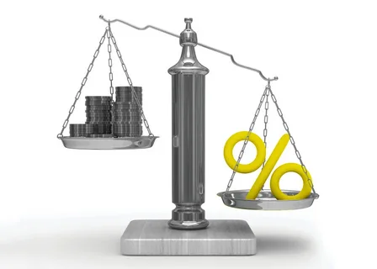
Сведения об объемах муниципального долга
Муниципальный долг по состоянию на 01.01.2024 отсутствовал
В течение 2024 года кредитные средства в бюджет Шелеховского района не привлекались.
Муниципальный долг по состоянию на 01.01.2025 отсутствует.

Slide 15
Спасибо за внимание !
Контактная информация для обратной связи:
Начальник финансового управления - Иванова Ольга Анатольевна
тел.: 8(39550) 5-33-39

